Slide 1
Industrial Control Network 工业控制网络 主讲：孔亚广

Slide 2
课程目的
本次课程学习需要掌握以下内容
了解工业控制网络的典型结构
01
02
了解和掌握通信网络各层协议
03
典型现场总线的原理和应用

Slide 3
课程学习内容
工业控制网络的概念、组成、特点、优点
Modbus现场总线的标准及应用
PROFIBUS现场总线的标准及应用
CAN总线标准及应用
DeviceNet现场总线的标准及应用
CANopen现场总线的标准及应用
工业以太网标准及应用

Slide 4
课程学习方法
理论与实践相结合
理论32学时
实验8学时
听课与自学相结合
课程特点：知识点多、交叉性强
课堂：基础、重点、难点
课程设计&毕业设计：设计实现
自学：拓展知识面、接触其他具体现场总线

Slide 5
考核方式
考试成绩：50%
平时成绩：30%
上机成绩：20%

Slide 6
教材及参考文献
教材：
计算机网络，谢希仁 ，电子工业出版社，2017。
工业控制网络，王振力 ，人民邮电出版社，2012。
1．工业自动化网络，冯冬芹，王酉，谢磊 编，中国电力出版社，2011。
2. 计算机控制网络，刘建昌 编著，清华大学出版社，2006年。
3. 工业控制网络技术，杨卫华主编，机械工业出版社，2008年。
4. 计算机控制及网络技术，龙志强编著，中国水利水电出版社，2007年

Slide 7
第一章 绪论

Slide 8
第一节 典型工业控制网络结构

Slide 9
工业控制网络概念
工业控制网络将多个分散在生产现场，具有数字通信能力的现场设备作为网络节点，采用公开、规范的通信协议，以现场总线作为通信连接的纽带，把现场设备连接成可以相互沟通信息，共同完成自控任务的网络与控制系统。

Slide 10
工业控制网络概念
1、改变了传统控制系统的结构形式
2、提供了更为丰富的信息
3、提高了信号测量、控制和传输的精度
4、打破了自动化孤岛

Slide 11
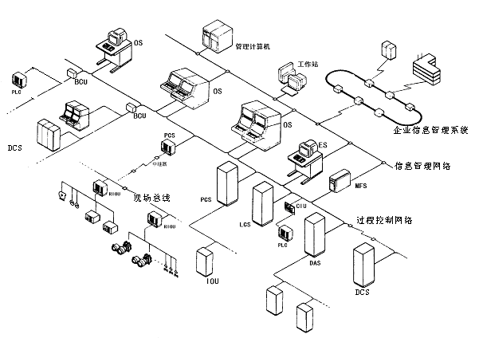
例1：典型工业控制网络结构
OS： 操作站
ES： 工程师站
MFS：多功能计算站
BCU：总线变换单元
CIU： 通信接口单元
FCS： 现场总线控制系统
PCS： 现场控制站
LCS： 逻辑控制站
DAS： 数据采集站
IOU： IO单元
RIOU：远程IO单元

Slide 12

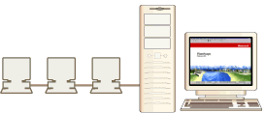
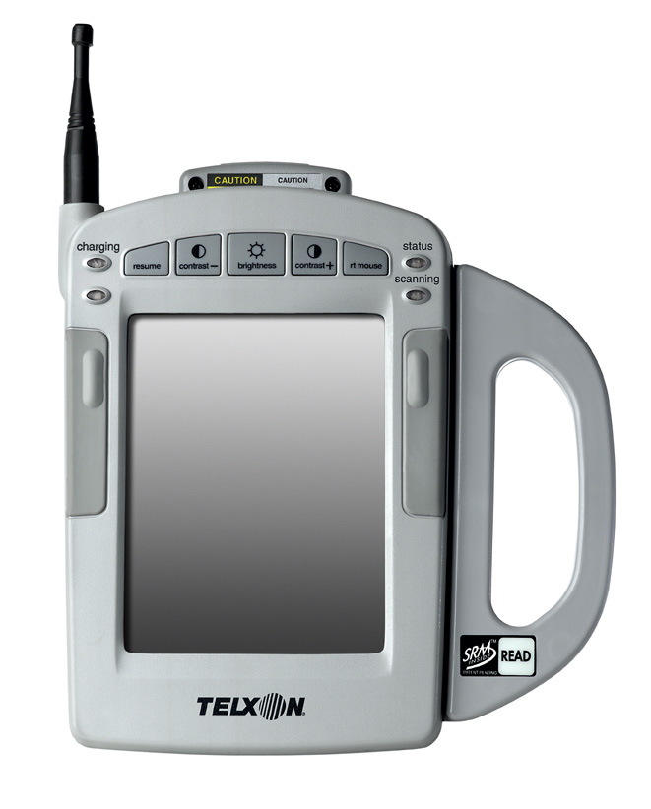
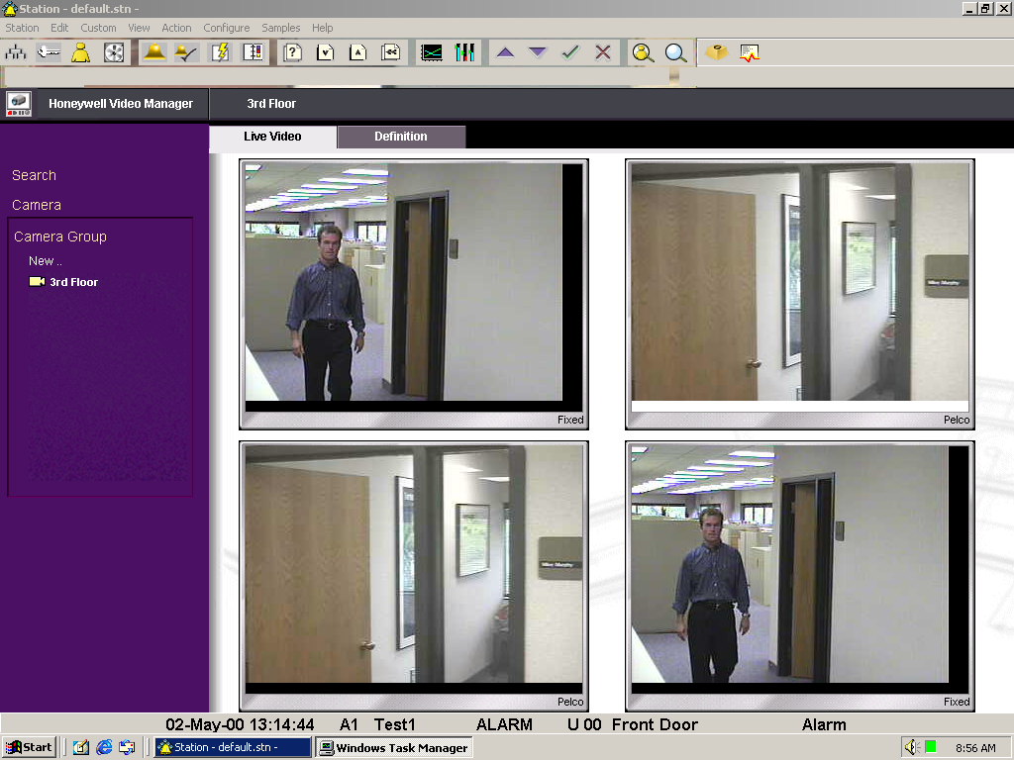
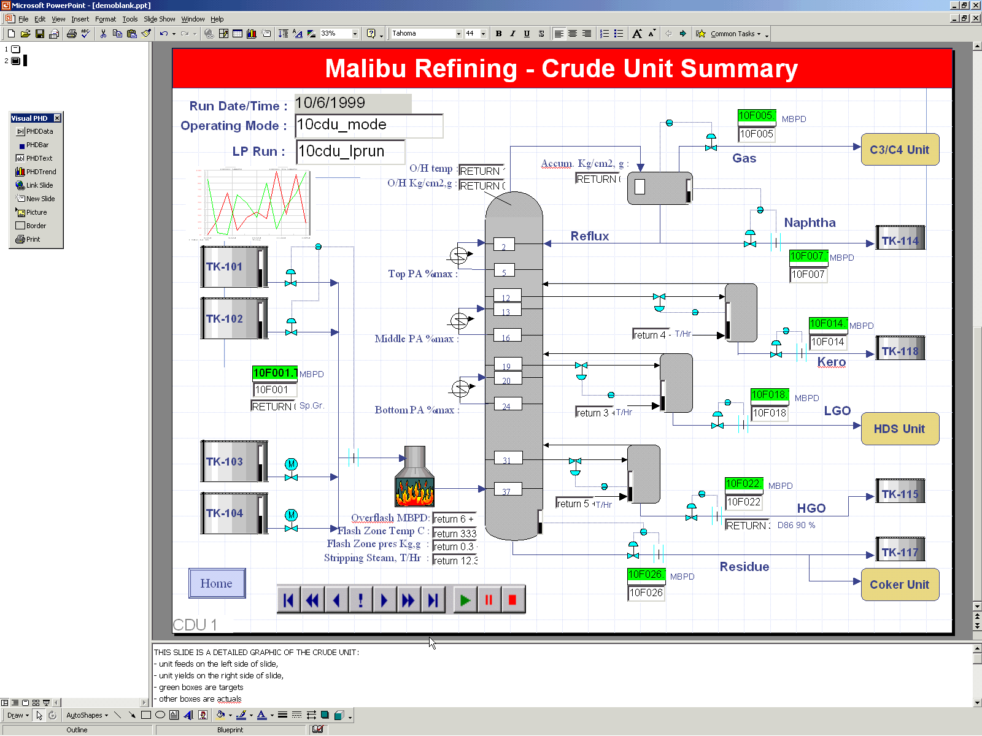
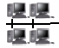
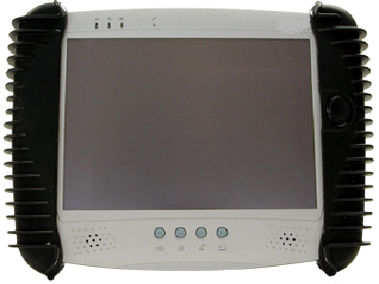
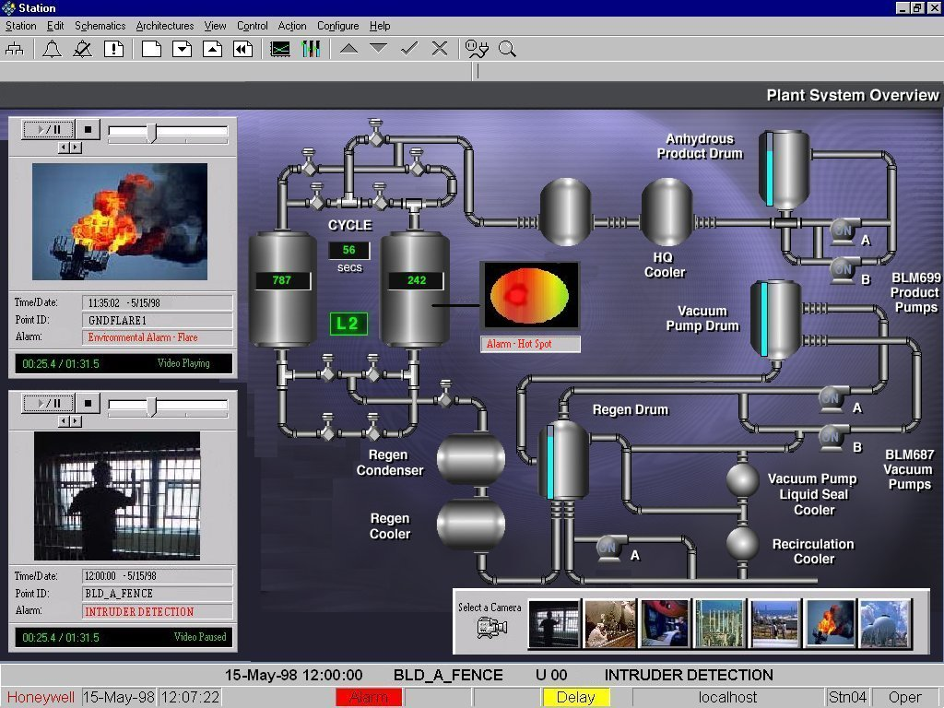
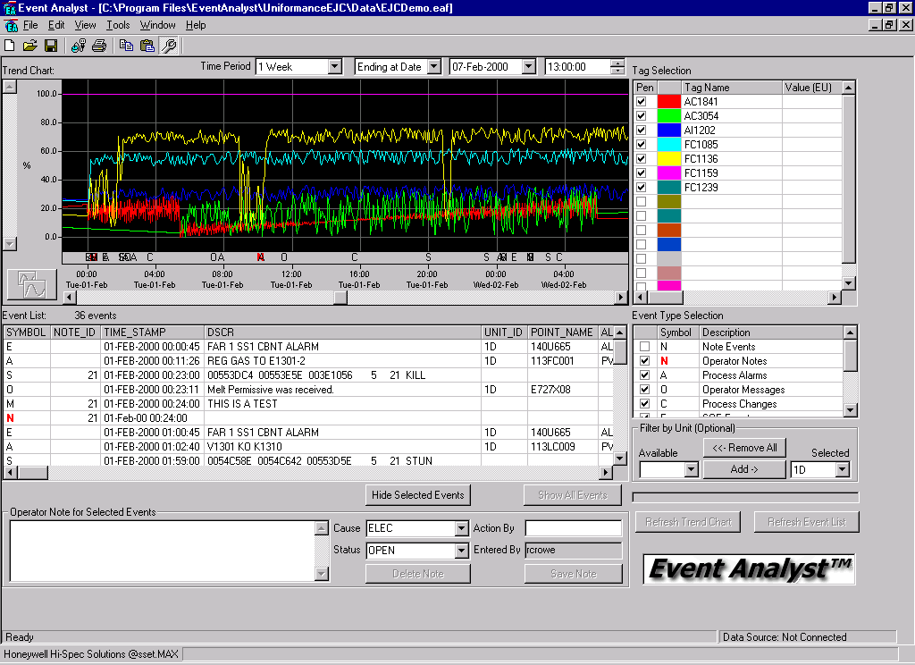
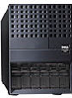
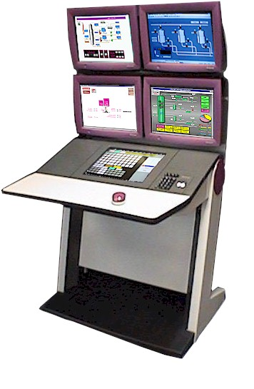
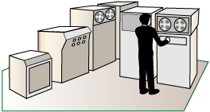
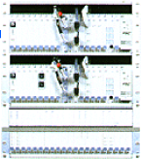
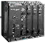

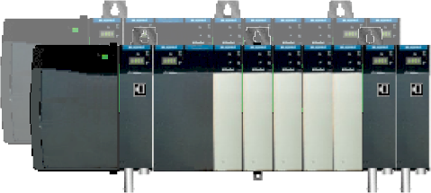
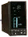

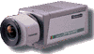
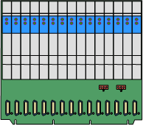
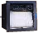

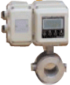
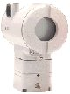

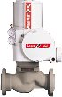
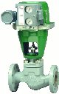

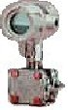

例2：典型工业控制网络结构
分布式
系统
移动
终端
资产管理系统
•
T123
•
T123
•
T123
•
T123
•
T123
•
T123
•
www
T123
操作站
•
T123
•
T123
•
T123
•
开放接口与
高级应用
T123
•
T123
•
T123
•
工程站
和操作站
T123
商务集成
服务器
eServer
无线移动
服务器
WAN
高速容错以太网 FTE
数字视频
服务器
DVM
过程
服务器
控制应用
ACE
安全控制系统
FSC
TPS集成
服务器
GUS
Ethernet
ControlNet
LCN
C200
控制器
NIM
FSC
轨道式 I/O
SCADA 设备(OPC, Modbus, DH+, 等设备!)
PM I/O
PM Family
TDC2000,TDC3000,TPS

Slide 13
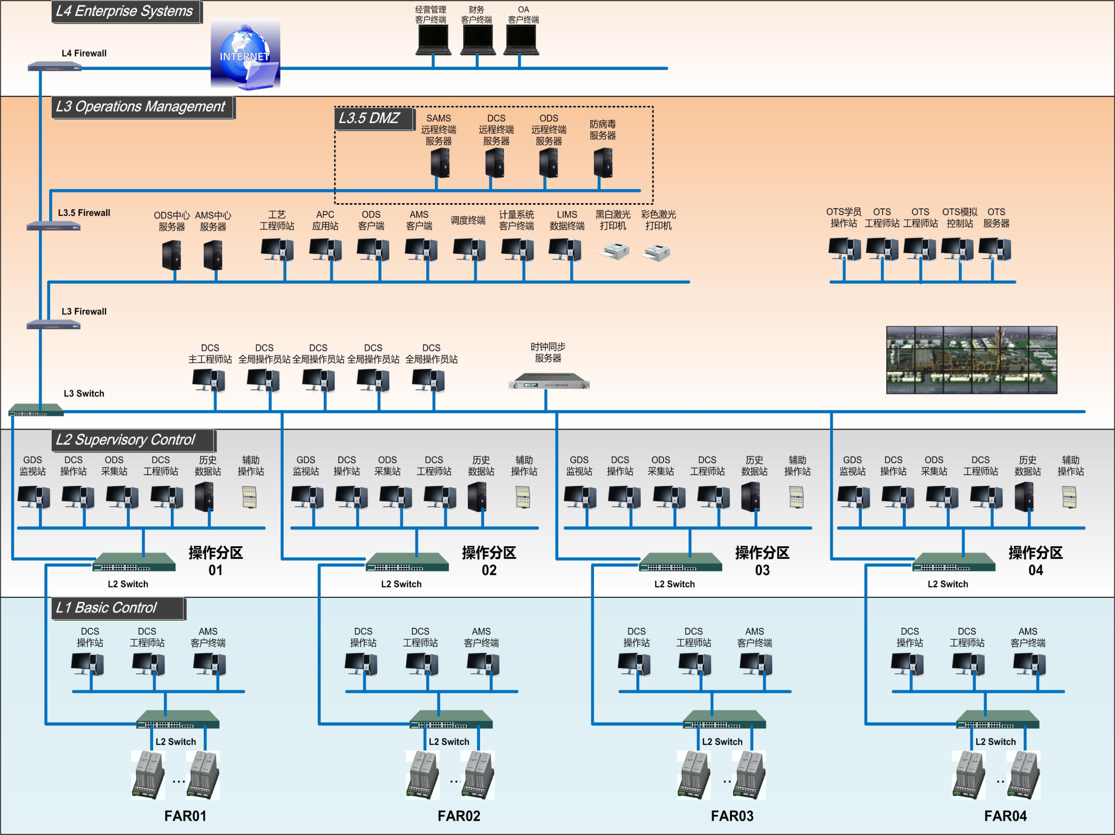
例3：典型工业控制网络结构

Slide 14
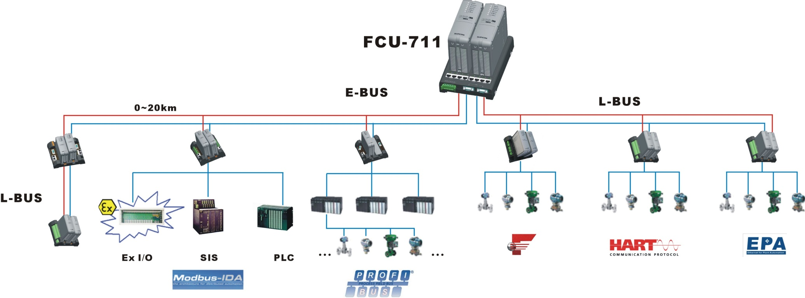
例4：典型工业控制网络结构

Slide 15
第二节 工业控制网络特点

Slide 16
工业控制网络特点
工业控制网络集成了3C技术，是信息技术、数字化、智能化网络发展到现场的结果。
应用于工业现场
网络节点多为专业设备
传输测控数据任务
满足对控制的实时性要求
满足工厂监控要求

Slide 17
工业控制网络特点---实时性
控制指令下发需及时
数据采集信息需及时
控制指令的时序要求
......

Slide 18
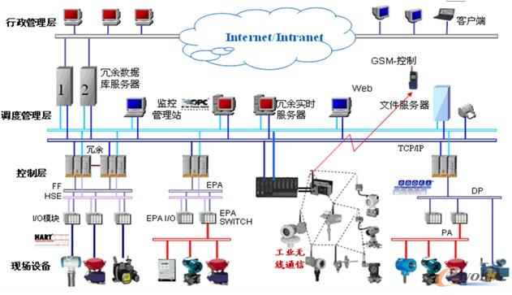
工业控制网络特点---开放性

Slide 19
工业控制网络特点---可靠性
可使用性好
平均故障间隔时间长
容错能力强
可维护性强
......

Slide 20
工业控制网络特点---适应能力
机械环境适应性
气候环境适应性
电磁环境适应性
......

Slide 21
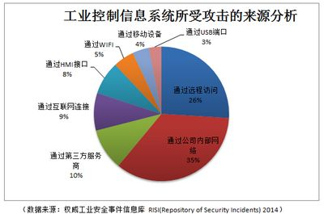
工业控制网络特点---安全性

Slide 22
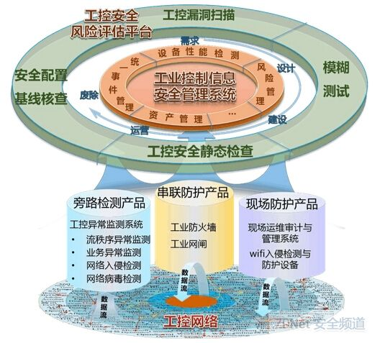
工业控制网络特点---安全性

Slide 23
第三节 工业控制网络标准

Slide 24
现场总线的发展历程-1
丹麦的Process Data公司推出P－Net
Alston推出FIP
1983
1984
1987
1993
IEC开始制订现场总线的国际标准
CAN成为现场总线标准ISO11898
Siemens推出Profibus
基于FIP成立了WORLDFIP

Slide 25
现场总线的发展历程-2
基金会现场总线FF
IEC61158确定了10种现场总线
1994
1998
2003
2007
IEC61158-3-6
IEC61158确定了20种现场总线

Slide 26
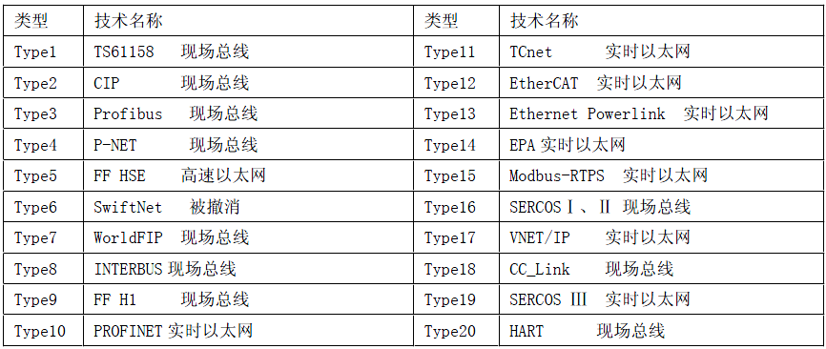
工业控制网络国际标准

Slide 27
第四节 常见工业控制网络

Slide 28
例1：两种网络结构的比较

Slide 29
基金会现场总线
基金会现场总线(Foundation Fieldbus,FF)
1994年,由ISP和WorldFIP两大集团合并成立现场总线基金会.拥有120多个成员:AB,ABB,Honeywell等
采用OSI/ISO物理层,数据链路层和应用层,增加了用户层
有低速(H1,31.25kb/s,200m，400m，1200m，1900m)与高速(H2,1Mbps, 2.5Mpbs,750m,500m))之分,H2逐渐被HSE(100Mb/s,甚至更高)取代
支持双绞线、同轴电缆、光缆和无线发射等传输介质
应用领域以过程自动化为主,比如化工,石油,污水处理

Slide 30
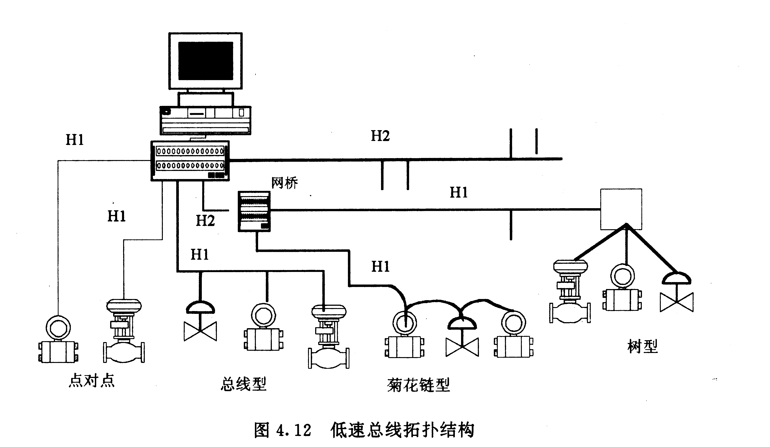
基金会现场总线

Slide 31
PROFIBUS
过程现场总线(Process field bus,Profibus)
共有3种版本
Profibus-FMS（Fieldbus Message Specification）
Profibus-PA（Process Automation）
Profibus-DP（Decentralised Peripherals）
采用ISO/OSI的物理层、数据链路层和应用层
传输速率为9.6kbps-12Mbps,传输距离为100m-1.2km
采用总线型、树型、 星型
支持双绞线和光纤
制造自动化和过程控制自动化,电力,铁路交通

Slide 32
PROFIBUS
Visualization
PLC
FMS
FMS
DP
FMS
PROFIBUS-DP 和 PROFIBUS-FMS
FMS
FMS
DP
DP
DP
条码阅读器
智能传感器
072036324
分散的输入和输出
FMS - 从
组合 - 从
DP- 从

Slide 33
PROFIBUS
PROFIBUS-PA
=
PROFIBUS-DP 通信
+
对现场设备优选的传输技术
PROFIBUS-DP
+
PROFIBUS-PA

Slide 34
DeviceNet
设备网(DeviceNet)
由Rockwell推出,交由ODVA管理后得到全球众多制造商的支持,如Omron, Hitachi, ABB
采用物理层,数据链路层和应用层
可选数据传输速率125Kbps,250Kbps,500Kbps
对等（peer to peer)，多主和主从通信方式
可带电更换网络节点，在线修改网络配置
基于CAN的技术,低成本,高可靠性

Slide 35
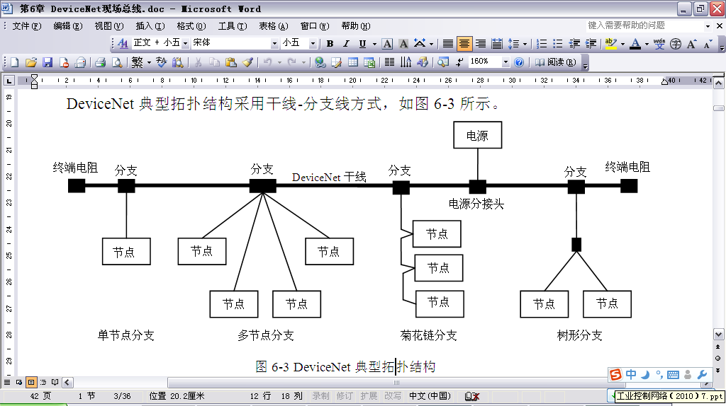
DeviceNet

Slide 36
ControlNet
控制网(ControlNet)
由美国Rockwell Automation推出,交由CI管理后在全世界范围内拥有包括Rockwell Automation、ABB、Honeywell等70家著名厂商组成的成员单位.
通讯速率5Mb/s,通讯距离30km
采用物理层,数据链路层和应用层
支持总线型,树型和星型
应用于交通运输,汽车制造,冶金,矿山,电力,食品等领域

Slide 37
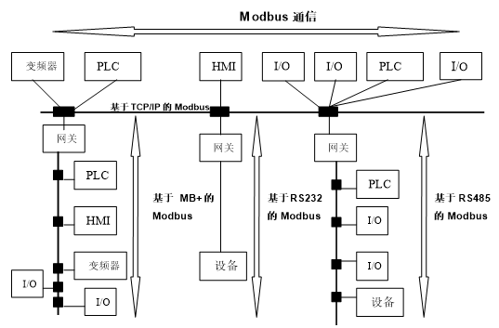
Modbus

Slide 38
CAN总线
控制器局域网络(Controller Area Network,CAN)
由德国 Bosch 开发,起初专为汽车工业设计.
遵循ISO/OSI模型,采用了物理层和数据链路层,应用层协议允许用户自行开发.
采用短帧结构,最可靠
可采用双绞线、同轴电缆、光缆等传输介质
通讯速率最高1Mb/s,最远通讯距离可达10km
成为ISO国际标准.
芯片由摩托罗拉,Intel等公司生产,价格低廉,用量最大

Slide 39
LON总线
局部操作网络(Local Operating Network,LON)
由美国Echelon公司推出,摩托罗拉、东芝支持倡导.组成LonMARK互操作协会
采用OSI模型全部7层通讯协议
通讯速率从300b/s到1.5Mb/s,通讯距离可达2700m
采用总线型、树型
支持双绞线、同轴电缆、光缆和红外线、电力线、无线发射等传输介质
LonTalk协议固化在Neuron芯片中.每片芯片带3个8位微处理器
最大的应用领域在楼宇自动化,在工业控制领域如石油,铁路也有应用

Slide 40
课后思考

Slide 41
课后思考
1、工业控制网络与计算机网络的区别？
2、现场总线网络结构的优缺点？
3、如何理解工业控制网络的开放性与安全性？
4、如何理解工业控制网络的实时性？
5、如何理解工业控制网络的可靠性？

Slide 42
Thank you!

